Slide 1




Bài 33: ÔN TẬP PHÉP CỘNG, PHÉP TRỪ TRONG PHẠM VI 20, 100
Tiết 3: Ôn tập phép cộng, phép trừ
trong phạm vi 100

Slide 2


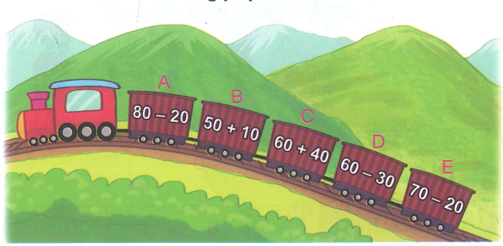
1
a) Số?
Toa | A | B | C | D | E
Kết quả phép tính | 60
60
?
100
?
30
?
50
?

Slide 3
1
b) Những toa ghi phép tính có kết quả bé hơn 60 là:
D, E
b) Những toa nào ghi phép tính có kết quả bé hơn 60?
c) Những toa nào ghi phép tính có kết quả lớn hơn 50 và bé hơn 100?
c) Những toa ghi phép tính có kết quả lớn hơn 50 và bé hơn 100 là:
A, B

Slide 4

2
Đặt tính rồi tính
28 + 35
63 - 28
63 - 35
28
35
63
63
28
35
63
35
28
+
-
-

Slide 5
2
Đặt tính rồi tính
42 + 49
91 - 42
91 - 49
42
49
91
91
42
49
91
49
42
+
-
-

Slide 6
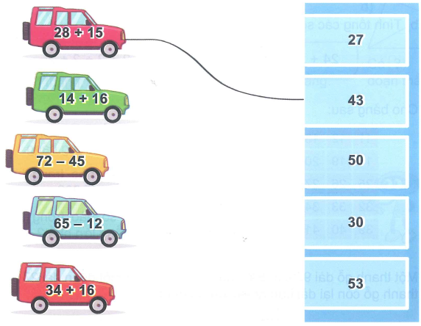
3
Tìm chỗ đỗ cho ô tô

Slide 7
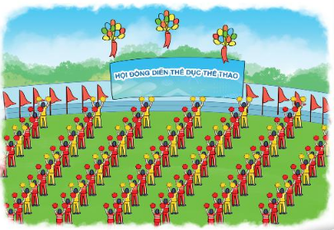
4
Một đội đồng diễn thể dục thể thao gồm có 56 người mặc áo đỏ và 28 người mặc áo vàng. Hỏi đội đồng diễn đó có tất cả bao nhiêu người?
Tóm tắt:
Áo đỏ : 56 người
Áo vàng: 28 người
Có tất cả: …. người?
Bài giải
Đội đồng diễn đó có tất cả số người là:
56 + 28 = 84 (người)
Đáp số: 84 người

Slide 8





Tạm biệt và hẹn gặp lại
các con vào những tiết học sau!

